Slide 1

Revisão Sistemática e
Metanálise
Timothy Cavazzotto, PhD

Slide 2
O DILEMA DO DR. RICARDO:
Quando a ciência contradiz a ciência
O Lançamento do Hipotensinol
Em 2018, os Laboratórios FarmaTech anunciaram o desenvolvimento do Hipotensinol, um novo anti-hipertensivo prometendo revolucionar o tratamento da hipertensão arterial leve a moderada.
O medicamento promove vasodilatação sem os efeitos colaterais típicos de outras classes de anti-hipertensivos.
"Hipotensinol - Seu caminho para uma pressão sob controle". A empresa investiu milhões em ensaios clínicos ao redor do mundo.
Hipotensinol

Slide 3

Dr. Ricardo, cardiologista
Dona Maria, Aposentada
Dona Maria (58 anos) a senhora esta com Pressão arterial 152/96 mmHg (média de 3 medidas). Essa foi a primeira vez que senhora apresenta resultados consistentemente elevados o diagnóstico é de Hipertensão Arterial. Como a senhora não possui comorbidades relevantes Podemos tentar um tratamento com menos efeitos adversos!
"Doutor, quero tentar um remédio novo. Vi no Instagram sobre o Hipotensinol..."

Slide 4
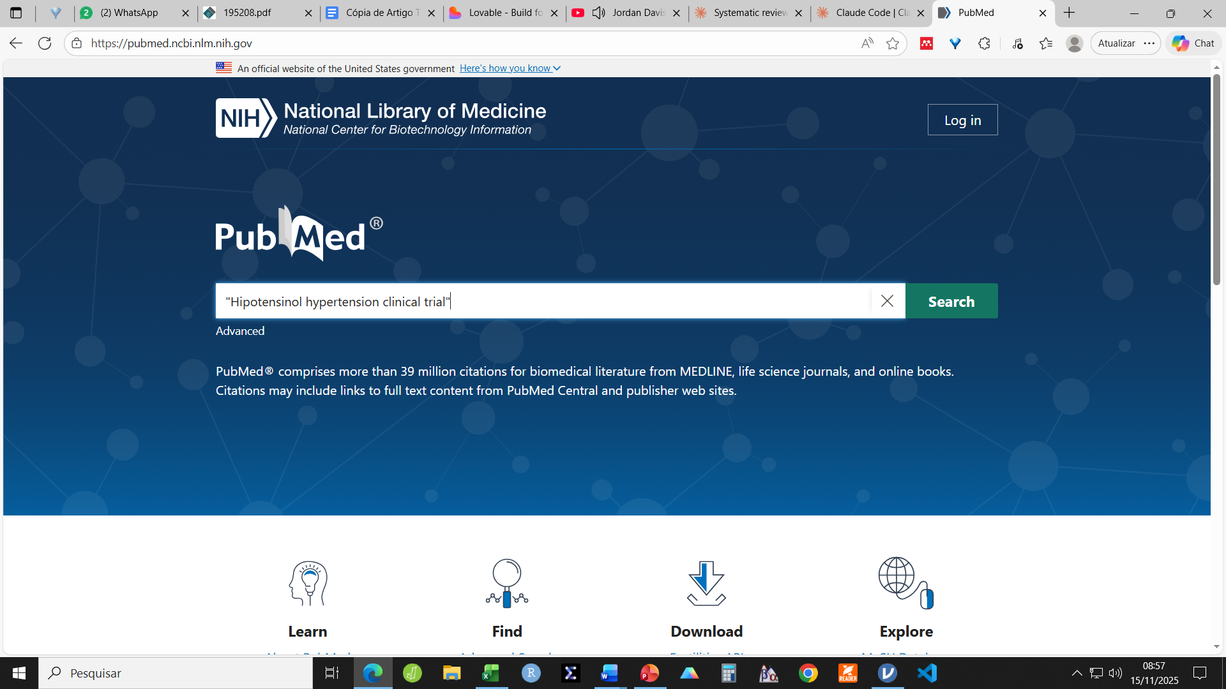
Hipotensinol Funciona
Hipotensinol Não Funciona
📄 Silva et al. (2019) - Revista Brasileira de Cardiologia
"Efeito do Hipotensinol na Redução da Pressão Arterial em Adultos com Hipertensão Leve: Um Ensaio Clínico Randomizado"
✅ Ensaio clínico randomizado duplo-cego
✅ 120 pacientes com hipertensão
✅ Resultado: 63% dos pacientes normalizaram a PA vs 20% no placebo
✅ Redução de 15 mmHg na pressão sistólica
✅ Poucos eventos adversos
📄 Al-Rahman et al. (2019) - Saudi Medical Journal
"Avaliação da Eficácia Anti-hipertensiva do Hipotensinol em Adultos: Estudo Randomizado Controlado"
✅ Ensaio clínico randomizado duplo-cego (metodologia similar)
✅ 75 pacientes com hipertensão
❌ Resultado: 37% normalizaram PA vs 41% no placebo
❌ Diferença de apenas +1 mmHg (não significativo)
⚠️ Taxa de eventos adversos de 29% (maior que controle)

Slide 5
📊 Panorama da Literatura:
Estudo | Ano | País | Resultado | Conclusão
Silva | 2019 | Brasil | RR=3,17 ✅ | FUNCIONA
Johnson | 2020 | EUA | RR=3,47 ✅ | FUNCIONA
Zhang | 2021 | China | RR=2,58 ✅ | FUNCIONA
Martinez | 2018 | Espanha | RR=1,33 ⚠️ | INCERTO
Kowalski | 2022 | Polônia | RR=1,35 ⚠️ | INCERTO
Al-Rahman | 2019 | Arábia Saudita | RR=0,91 ❌ | NÃO FUNCIONA
Petrov | 2020 | Rússia | RR=1,09 ❌ | NÃO FUNCIONA

Slide 6
Solução: Revisão Sistemática com Metanálise
PASSO A PASSO SIMPLIFICADO
Como definir a pergunta de pesquisa (PICOS)
Como realizar uma busca adequada
Como selecionar os estudos após a busca
Como avaliar a qualidade metodológica de cada estudo
Como identificar e excluir estudos com alto risco de viés
Como combinar os resultados estatisticamente
Como interpretar a heterogeneidade entre estudos
Como chegar a uma conclusão baseada em TODA a evidência

Slide 7
Revisão Sistemática com Metanálise
Ao final da aula de hoje vamos aprender:
🔍 Nem todos os 7 estudos têm a mesma qualidade metodológica
🚫 Um dos artigos tem tantos problemas que precisa ser excluído
📊 Combinar os 6 estudos válidos de forma estatística
🎯 Que é possível estimar um efeito real do Hipotensinol
💡 Que a aparente contradição pode ser explicada
✅ E, prescrever o medicamento baseada em evidência para Dona Maria

Slide 8
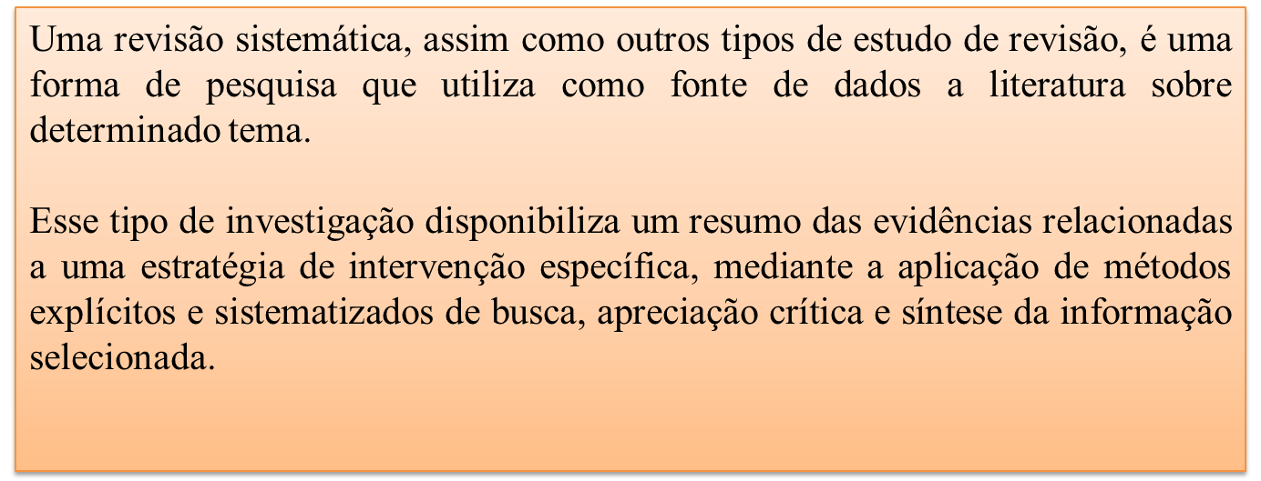
Oque é uma RSMA?

Slide 9
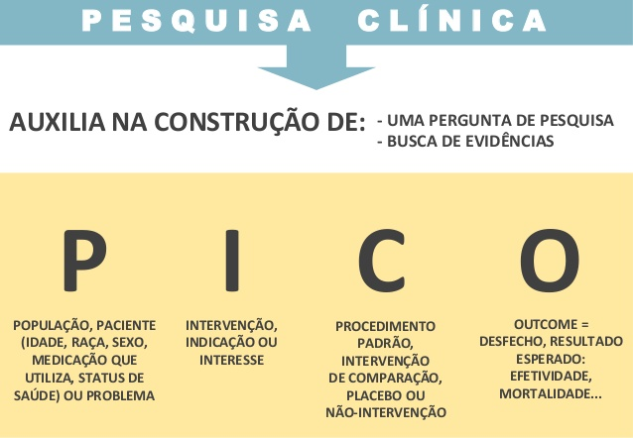
Passo 1: Definindo a pergunta

Slide 10
Passo 1: Definindo a pergunta

Slide 11
Passo 2: Construindo a estratégia de busca

Slide 12
Passo 2: Construindo a estratégia de busca
OR
OR
AND

Slide 13
Passo 2: Construindo a estratégia de busca
('hypertension'/exp OR 'htn (hypertension)' OR 'acute hypertension' OR 'arterial hypertension' OR 'blood pressure, high' OR 'cardiovascular hypertension' OR 'controlled hypertension' OR 'endocrine hypertension' OR 'high blood pressure' OR 'high renin hypertension' OR 'hypertension' OR 'hypertensive disease' OR 'hypertensive effect' OR 'hypertensive reaction' OR 'hypertensive response' OR 'neurogenic hypertension' OR 'preexistent hypertension' OR 'salt high blood pressure' OR 'salt hypertension' OR 'secondary hypertension' OR 'systemic hypertension') AND ('adult'/exp OR 'adult' OR 'adults' OR 'grown-ups' OR 'grownup' OR 'grownups') AND ('placebo'/exp OR 'placebo' OR 'placebo gel' OR 'placebos') AND ('blood pressure'/exp OR 'blood pressure' OR 'blood tension' OR 'intravascular pressure' OR 'normotension' OR 'pressure, blood' OR 'vascular pressure') AND 'randomized controlled trial'/exp

Slide 14
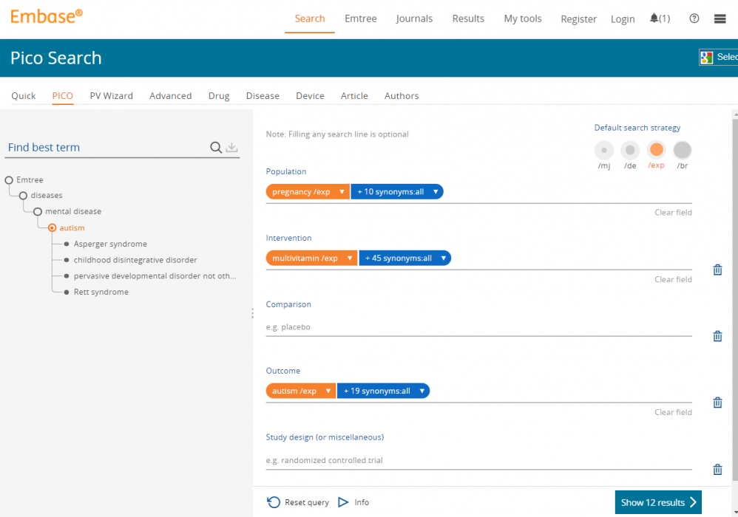
Passo 2: Realizando a busca > 5 bases

Slide 15
Passo 3: Seleção dos Artigos
Parte 1 – Título e resumo
Parte 2 – Critérios de inclusão/exclusão
Parte 3 – Risco de viés
Durante a seleção dos estudos, a avaliação dos títulos e dos resumos (abstracts) identificados na busca inicial deve ser feita por pelo menos dois pesquisadores, de forma independente e cegada, obedecendo rigorosamente aos critérios de inclusão e exclusão definidos no protocolo de pesquisa.

Slide 16

Passo 3: Seleção dos Artigos
Título e resumo

Slide 17
Passo 3: Seleção dos Artigos
Metodologia
Exemplos de fatores metodológicos
Uso de medicamentos
Idioma
Disponibilidade de dados
Inclusão e Exclusão
Idade alvo
Medida ou informação desejada

Slide 18
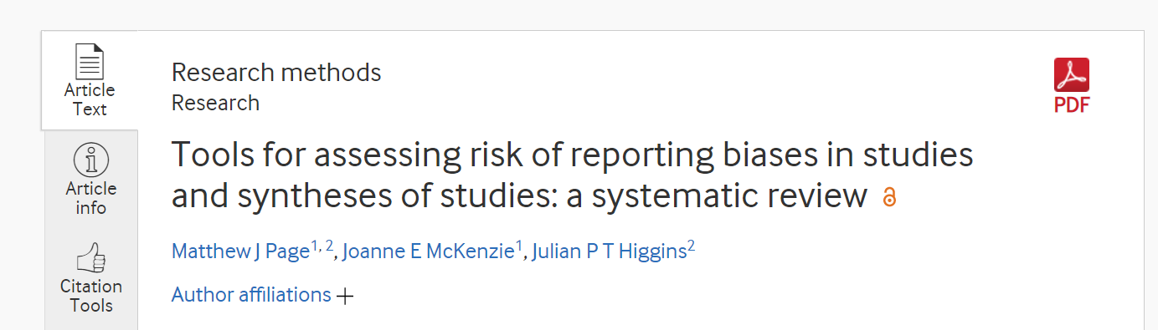
Passo 4: Avaliar os Artigos
Parte 3 – Risco de viés

Slide 19
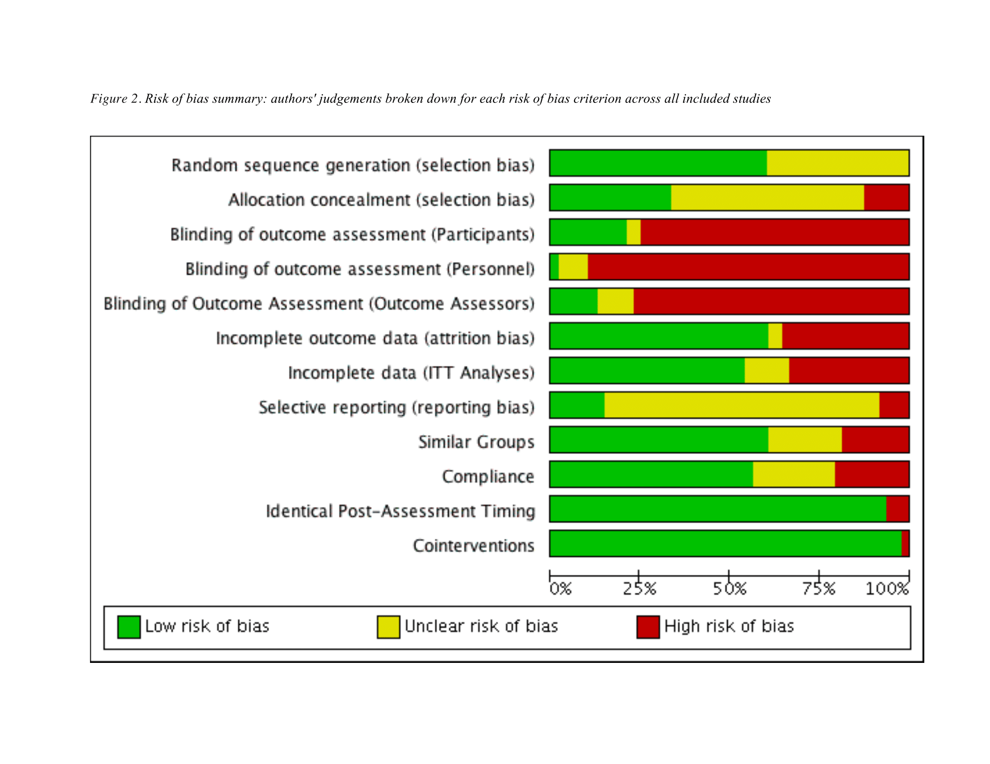
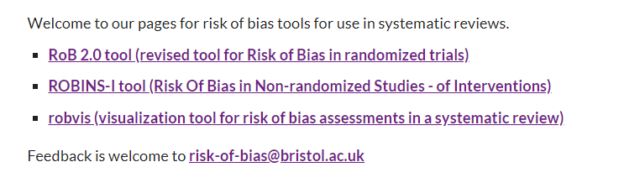

Passo 4: Avaliar os Artigos
Parte 3 – Risco de viés

Slide 20
Passo 4: Avaliar os Artigos
Parte 3 – Risco de viés
Vamos avaliar os nossos 7 estudos?

Slide 21
Passo 4: Avaliar os Artigos
Parte 3 – Risco de viés
Estudo | Randomização | Ocultação alocação | Cegamento participantes | Cegamento avaliadores | Dados completos | Relato seletivo | Outros vieses | RISCO GLOBAL
Silva | ✓ Adequada | ✓ Adequada | ✓ Sim | ✓ Sim | ✓ 0% perda | ✓ Protocolo | ✓ Nenhum | 🟢 BAIXO
Johnson | ✓ Adequada | ✓ Adequada | ✗ Aberto | ✓ Sim | ✓ 2,5% perda | ✓ Protocolo | ⚠️ Desfecho objetivo | 🟡 MODERADO
Zhang | ✓ Adequada | ✓ Adequada | ✓ Sim | ✓ Sim | ✓ 0% perda | ✓ Protocolo | ✓ Nenhum | 🟢 BAIXO
Martinez | ✓ Adequada | ✓ Adequada | ✓ Sim | ✓ Sim | ✓ 0% perda | ✓ Protocolo | ✓ Nenhum | 🟢 BAIXO
Kowalski | ✓ Adequada | ✓ Adequada | ✓ Sim | ✓ Sim | ✓ 3,2% perda | ✓ Protocolo | ✓ Nenhum | 🟢 BAIXO
Al-Rahman | ✓ Adequada | ✓ Adequada | ✓ Sim | ✓ Sim | ✓ 4% perda | ✓ Protocolo | ✓ Nenhum | 🟢 BAIXO
Petrov* | ⚠️ Não descrita | ✗ Inadequada | ✗ Aberto | ✗ Não | ✗ 18% perda | ⚠️ Possível | 🔴 Múltiplos | 🔴 ALTO

Slide 22
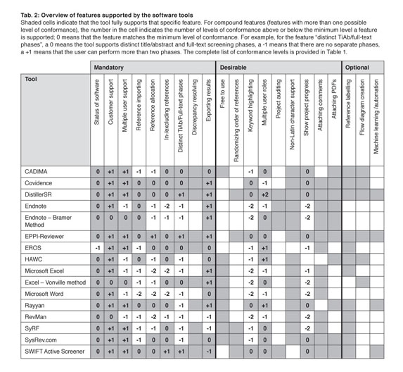
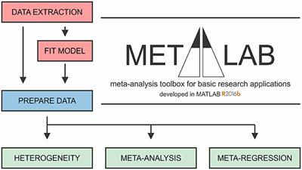
Passo 5: Resumir estatisticamente
Parte 1 – Extração de dados metodológicos
Parte 2 – Extração de resultados

Slide 23
Passo 5: Extração dos dados
Parte 1 – Extração de dados metodológicos
Estudo | Autor | Ano | País | N Total | N Intervenção | N Controle | Duração (sem) | Cegamento
1 | Silva et al. | 2019 | Brasil | 120 | 60 | 60 | 12 | Duplo-cego
2 | Johnson et al. | 2020 | EUA | 200 | 100 | 100 | 16 | Aberto
3 | Zhang et al. | 2021 | China | 85 | 42 | 43 | 12 | Duplo-cego
4 | Martinez et al. | 2018 | Espanha | 60 | 30 | 30 | 8 | Duplo-cego
5 | Kowalski et al. | 2022 | Polônia | 95 | 48 | 47 | 10 | Duplo-cego
6 | Al-Rahman et al. | 2019 | Arábia Saudita | 75 | 38 | 37 | 12 | Duplo-cego
7 | Petrov et al. | 2020 | Rússia | 50 | 25 | 25 | 8 | Aberto

Slide 24
Passo 5: Extração dos dados
Parte 1 – Extração de dados metodológicos
Estudo | Idade média (anos) | % Homens | IMC médio (kg/m²) | PAS Basal (mmHg) | PAD Basal (mmHg) | Gravidade HAS
Silva | 54,7 | 55% | 28,7 | 148,1 | 93,0 | Leve
Johnson | 58,9 | 56% | 31,0 | 165,1 | 102,1 | Moderada
Zhang | 51,0 | 58% | 27,0 | 152,1 | 96,0 | Leve-Moderada
Martinez | 46,0 | 55% | 27,6 | 140,0 | 89,6 | Limítrofe
Kowalski | 54,9 | 56% | 29,3 | 147,1 | 93,5 | Leve
Al-Rahman | 59,8 | 57% | 30,5 | 149,1 | 94,4 | Leve
Petrov | 52,1 | 61% | 28,9 | 153,0 | 96,0 | Leve-Moderada

Slide 25
Passo 5: Extração dos dados
Parte 1 – Extração de resultados
Estudo | Normalizaram GI | Total GI | % GI | Normalizaram GC | Total GC | % GC | RR | IC95% RR | RD | NNT
Silva | 38 | 60 | 63,3% | 12 | 60 | 20,0% | 3,17 | [1,82 - 5,51] | 43,3% | 2,3
Johnson | 52 | 100 | 52,0% | 15 | 100 | 15,0% | 3,47 | [2,09 - 5,75] | 37,0% | 2,7
Zhang | 25 | 42 | 59,5% | 10 | 43 | 23,3% | 2,58 | [1,42 - 4,68] | 36,2% | 2,8
Martinez | 16 | 30 | 53,3% | 12 | 30 | 40,0% | 1,33 | [0,77 - 2,31] | 13,3% | 7,5
Kowalski | 22 | 48 | 45,8% | 16 | 47 | 34,0% | 1,35 | [0,81 - 2,24] | 11,8% | 8,5
Al-Rahman | 14 | 38 | 36,8% | 15 | 37 | 40,5% | 0,91 | [0,51 - 1,62] | -3,7% | -27
Petrov* | 8 | 21 | 38,1% | 7 | 20 | 35,0% | 1,09 | [0,48 - 2,46] | 3,1% | 32

Slide 26
Passo 5: Extração dos dados
Parte 1 – Extração de resultados
Estudo | PAS Final GI (mmHg) | DP GI | PAS Final GC (mmHg) | DP GC | Diferença Média | IC95% | Redução GI | Redução GC
Silva | 131,2 | 8,9 | 146,3 | 9,8 | -15,1 | [-18,3, -11,9] | -16,9 | -1,8
Johnson | 143,1 | 11,2 | 161,9 | 9,4 | -18,8 | [-21,6, -16,0] | -22,3 | -2,9
Zhang | 135,3 | 8,4 | 149,9 | 10,7 | -14,6 | [-18,9, -10,3] | -16,8 | -1,8
Martinez | 135,4 | 9,2 | 137,9 | 8,3 | -2,5 | [-7,0, +2,0] | -4,3 | -2,3
Kowalski | 141,2 | 10,3 | 145,4 | 9,1 | -4,2 | [-8,2, -0,2] | -6,1 | -1,5
Al-Rahman | 146,8 | 11,9 | 146,1 | 10,2 | +0,7 | [-4,2, +5,6] | -2,1 | -3,2
Petrov* | 151,4 | 13,2 | 149,1 | 11,4 | +2,3 | [-5,6, +10,2] | -1,8 | -3,7
Estudo | PAD Final GI (mmHg) | DP GI | PAD Final GC (mmHg) | DP GC | Diferença Média | IC95% | Redução GI | Redução GC
Silva | 84,5 | 6,2 | 91,8 | 6,7 | -7,3 | [-9,6, -5,0] | -8,5 | -1,0
Johnson | 89,7 | 7,8 | 100,2 | 6,9 | -10,5 | [-12,7, -8,3] | -12,6 | -1,7
Zhang | 86,1 | 5,7 | 93,9 | 7,2 | -7,8 | [-10,6, -5,0] | -10,1 | -1,9
Martinez | 85,8 | 6,4 | 87,1 | 5,9 | -1,3 | [-4,3, +1,7] | -3,5 | -2,7
Kowalski | 88,9 | 7,2 | 91,7 | 6,8 | -2,8 | [-5,7, +0,1] | -4,9 | -1,5
Al-Rahman | 92,3 | 7,8 | 91,9 | 7,1 | +0,4 | [-3,0, +3,8] | -1,9 | -2,6
Petrov* | 94,8 | 8,9 | 93,2 | 7,6 | +1,6 | [-3,5, +6,7] | -1,5 | -2,5

Slide 27
Passo 5: Extração dos dados
Parte 1 – Extração de resultados
Estudo | EA Totais GI | % GI | EA Totais GC | % GC | Tipos de EA mais comuns | Descontinuação por EA
Silva | 8 | 13,3% | 5 | 8,3% | Cefaleia leve, tontura | 0
Johnson | 15 | 15,0% | 8 | 8,0% | Cefaleia, fadiga | 3 (GI)
Zhang | 6 | 14,3% | 4 | 9,3% | Tontura, náusea leve | 0
Martinez | 3 | 10,0% | 2 | 6,7% | Cefaleia | 0
Kowalski | 9 | 18,8% | 6 | 12,8% | Cefaleia, tontura | 1 (GI)
Al-Rahman | 11 | 28,9% | 9 | 24,3% | Cefaleia, tontura | 0
Petrov* | 6 | 28,6% | 3 | 15,0% | Não especificados | 0

Slide 28
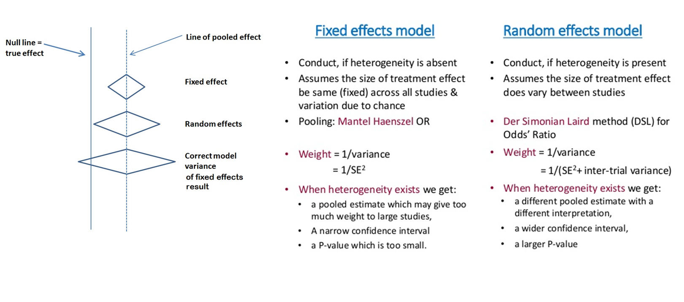
Passo 6: Metanálise

Slide 29
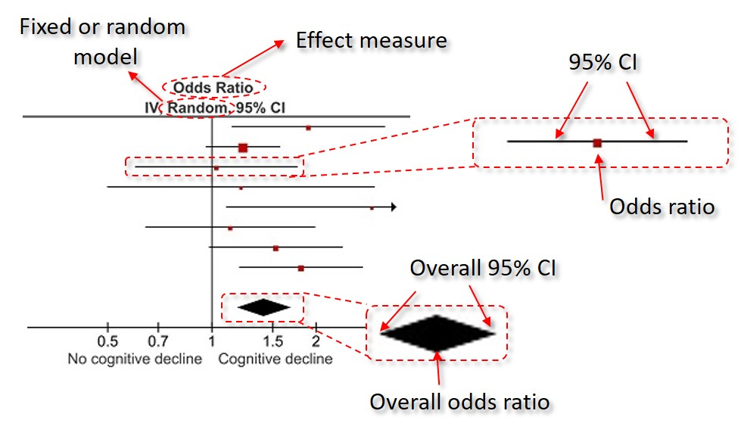
Passo 6: Metanálise

Slide 30
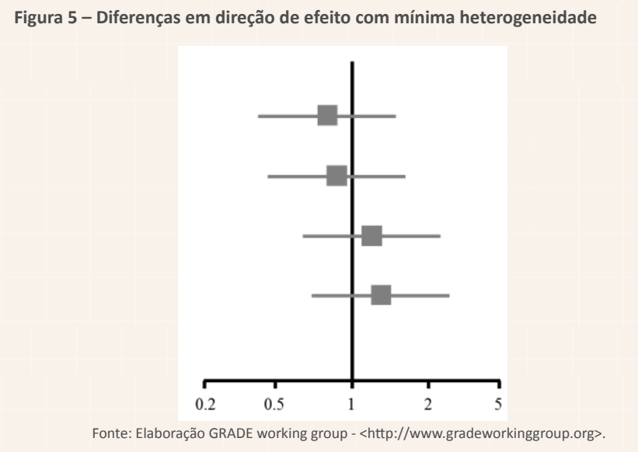
Passo 6: Metanálise

Slide 31
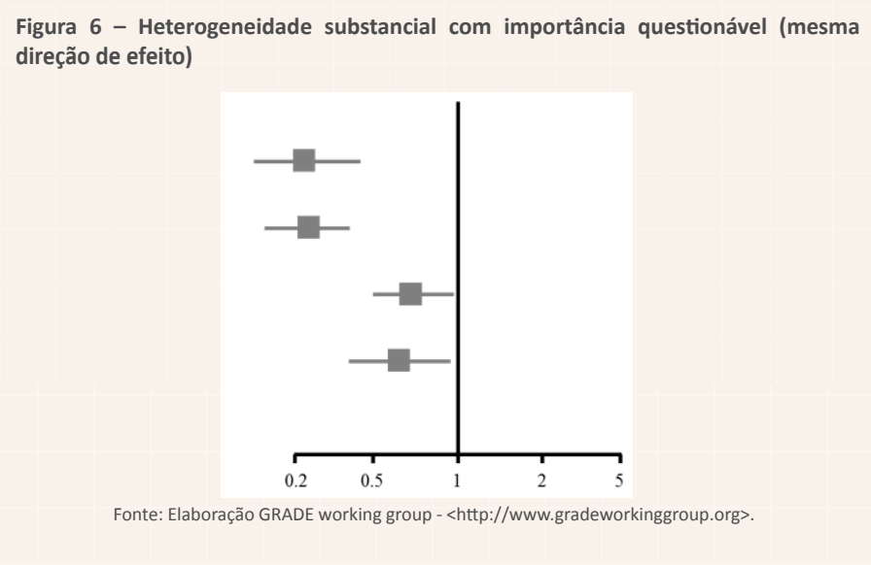
Passo 6: Metanálise

Slide 32
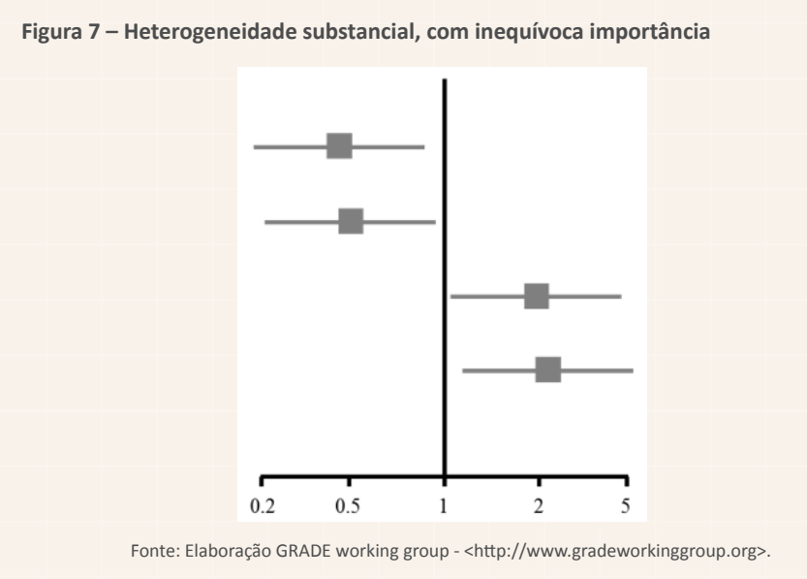
Passo 6: Metanálise

Slide 33
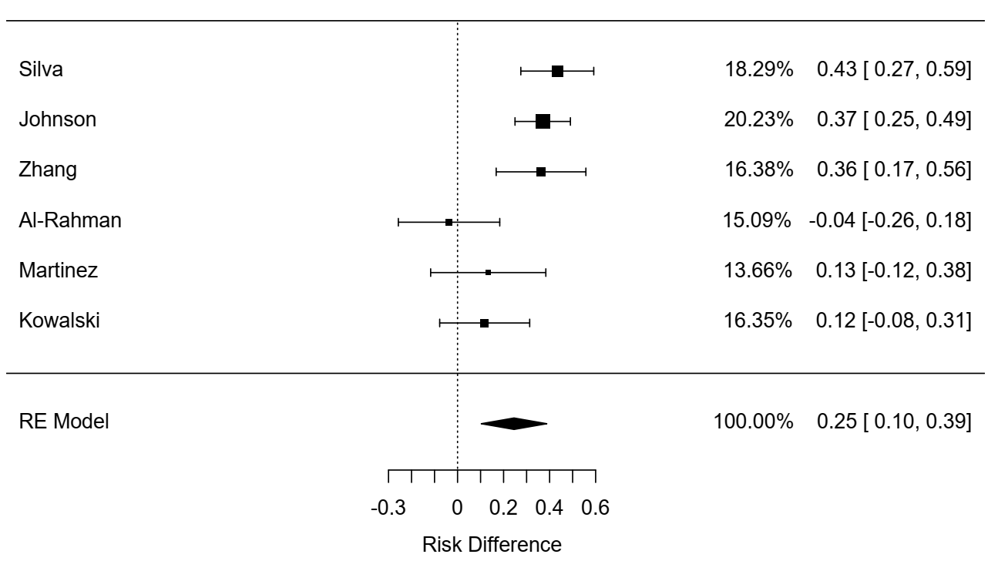
Passo 6: Metanálise
Tamanho de efeito – Dados Dicotômicos RD
Heterogeneity Statistics
Tau | Tau² | I² | H² | R² | df | Q | p
0.15 | 0.0223 (SE= 0.0204 ) | 72.69% | 3.66 | . | 5.00 | 18.31 | 0.003

Slide 34
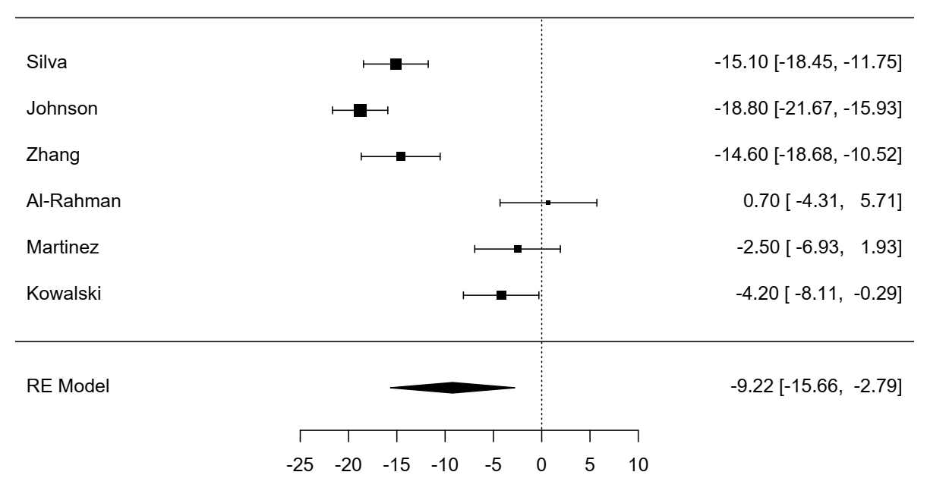
Passo 6: Metanálise
Tamanho de efeito – Dados Contínuos – DM PAS
Heterogeneity Statistics
Tau | Tau² | I² | H² | R² | df | Q | p
7.78 | 60.4775 (SE= 40.8638 ) | 94.14% | 17.05 | . | 5.00 | 83.58 | < .001

Slide 35
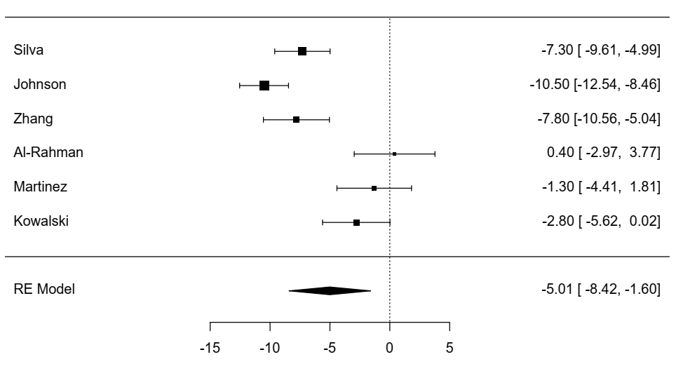
Passo 6: Metanálise
Tamanho de efeito – Dados Contínuos – DM - PAD
Heterogeneity Statistics
Tau | Tau² | I² | H² | R² | df | Q | p
4.03 | 16.2004 (SE= 11.4947 ) | 89.85% | 9.85 | . | 5.00 | 49.00 | < .001

Slide 36
Passo 6: Metanálise
As fontes principais de heterogeneidade em uma metanálise são características metodológicas como:
Qualquer tipo de variabilidade entre estudos em uma revisão sistemática pode ser chamado de heterogeneidade.
A variabilidade nos participantes, intervenções e desfechos estudados podem ser descritos como diversidade clínica (às vezes chamada de heterogeneidade clínica).

Slide 37
Passo 6: Metanálise
As fontes principais de heterogeneidade em uma metanálise são características metodológicas como:
A variabilidade no desenho do estudo, ferramentas de medição de desfechos e risco de viés podem ser descritos como diversidade metodológica (às vezes chamada de heterogeneidade metodológica).
A variabilidade nos efeitos de intervenção avaliados nos diferentes estudos é conhecida como heterogeneidade estatística, sendo consequência da diversidade clínica ou metodológica, ou ambos, entre os estudos. A heterogeneidade estatística se manifesta nos efeitos de intervenção observados sendo mais diferentes uns dos outros do que se esperaria devido a erro aleatório (chance) sozinho.

Slide 38
Passo 6: Metanálise
Decisões sobre heterogeneidade
I² < 40% → Efeito FIXO
I² = 40% - 60% → Análise de Sensibilidade
I² > 60% → Efeito ALEATÓRIO
Dúvida → Efeito ALEATÓRIO

Slide 39
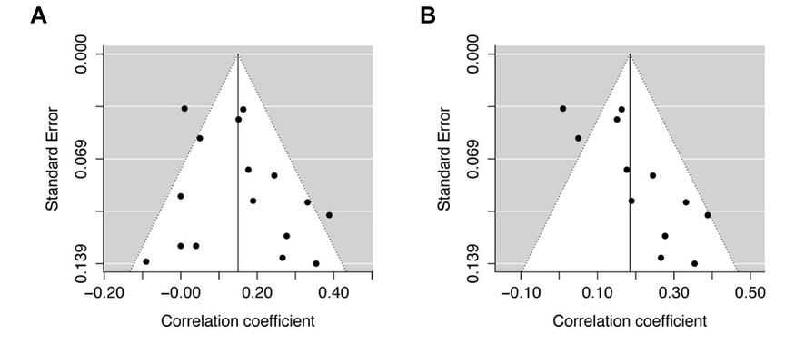
Passo 6: Metanálise
Viés/Assimetria

Slide 40
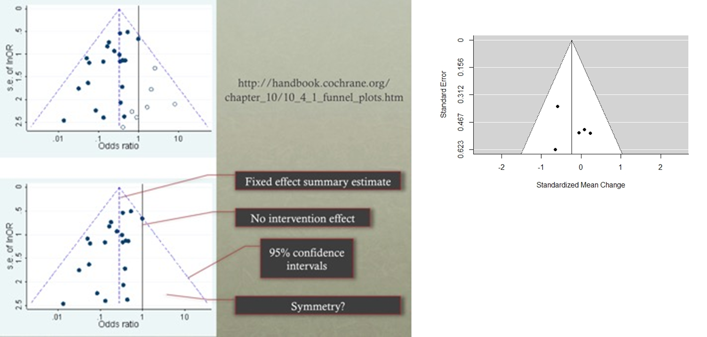
Passo 6: Metanálise
Viés/Assimetria

Slide 41
METANÁLISES POR TIPO
Tipo de Metanálise | Tipo de Dado | Effect Size | Quando Usar | Exemplo | Interpretação
Dados Dicotômicos | Binário (sim/não) | RR, OR, RD | Desfecho categórico | Normalização PA (sim/não) ✓ | RD = 43,3% a mais normalizam
Dados Contínuos | Numérico contínuo | MD, SMD | Desfecho em escala | Redução PAS (mmHg) ✓ | Redução PAS: -9,5 mmHg
Tempo-até-evento | Sobrevida | HR | Desfechos com tempo | Tempo até AVC | HR=0,75 [0,60-0,94] 25% ↓ risco
Correlação | Associação | r, R² | Estudos de correlação | PA vs IMC | R= 0,887
Diagnóstico | Acurácia | Sens, Spec, DOR | Testes diagnósticos | Acurácia MAPA | AUC = 0,96 SENS = 85% ESP = 80%

Slide 42
METANÁLISE
│
├─ DADOS DICOTÔMICOS (sim/não)
│ ├─ ECR/Coorte → RR
│ ├─ Caso-controle → OR
│ └─ Relevância clínica → RD/NNT
│
├─ DADOS CONTÍNUOS (numérico)
│ ├─ Mesma unidade → MD
│ ├─ Unidades diferentes → SMD
│ ├─ N<20 → Hedges' g
│ └─ N≥20 → Cohen's d
│
├─ TEMPO-ATÉ-EVENTO (sobrevida)
│ └─ Hazard Ratio (HR)
│
├─ DIAGNÓSTICO (acurácia)
│ ├─ Sensibilidade
│ ├─ Especificidade
│
└─ ESPECIAIS
├─ Dose-resposta
├─ Network (múltiplas intervenções)
└─ IPD (dados individuais)

Slide 43
Obrigado
Timothy Cavazzotto, PhD
Studio Mets – Exercício clínico personalizado
Metthods Analytics – Ciência de dados
Noua – Emagrecimento de Precisão
MedWeav – Comunidade Médica de Publicação Científica

